Slide 1
一 数据库系统&数据库的开发过程(环节)
  Step1: 应用需求分析
    功能需求
    数据需求
  （编写数据流程图＋含数据字典]；或者
  采用UML：用例图+时序图+类图等）
  Step2: 系统设计
    系统功能设计(总统设计，详细设计，界面设计,…)
    数据库设计
    概念结构设计＊→E-R图
    逻辑结构设计＊→关系模式结构，规范化设计
    物理结构设计＊→关系模式存放位置＋索引设计
  Step3: 系统实现
    数据库实现＊（实际建立数据结构，SQL实现）
    应用功能实现[程序代码,程序检测]

Slide 2
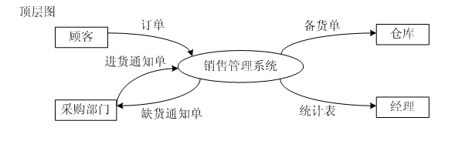
二 数据流程图
1）顶层数据流程图
用户购买商品、下定单，企业采购商品、保存、供货
案例2.a
顶层图(输入输出图，仅一张)：把整个系统视为一个加工，并标出系统从外部对象接收哪些数据流和发送哪些数据流到外部对象。

Slide 3
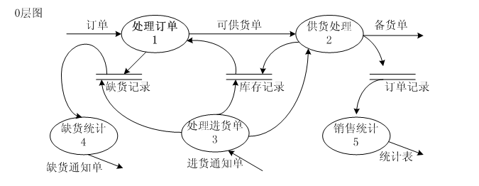
2）0层数据流程图
可供货订单
顾客
仓库
可供货订单
经理
采购部门
（2个输入数据流，3个输出数据流）
案例2.b
0层图(顶层加工细化，仅一张)：对系统的顶层加工进行细化，标出这些加工与外部对象和与这些加工的公共保存文件间的数据流向。

Slide 4
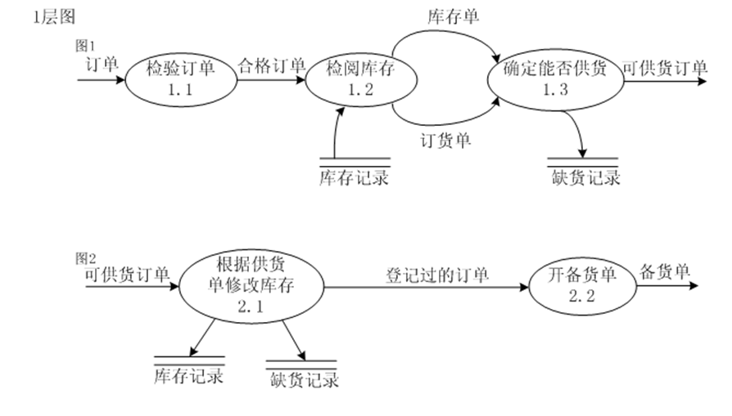
3）分层数据流程图
2.4 分层数据流图示例
“处理订单”的子数流图
案例2.c
“供货处理”的子数流图
案例2.d
画分层数据流图(循环进行)：把上层加工看作是由下层多个子加工形成的子系统，就象从0层图画出1层图一样，画出该加工的分层数据流程图

Slide 5
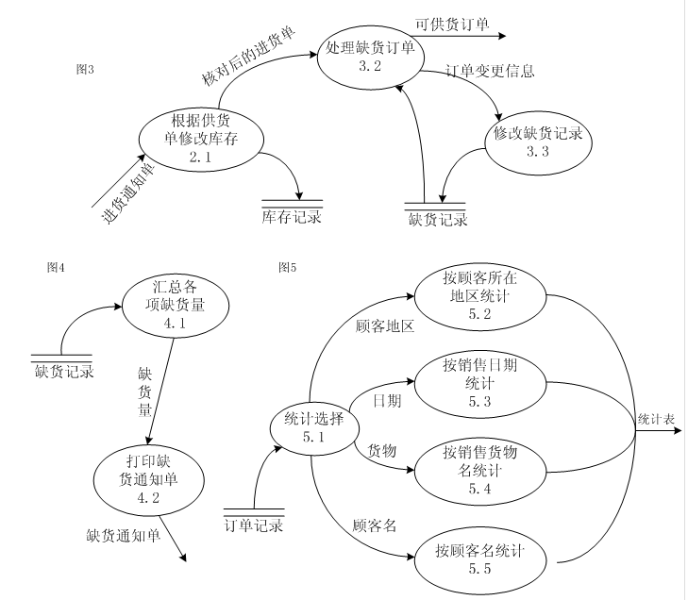
1层图
2.4 分层数据流图示例
（续）
3.1
“处理进货”的子数流图
案例2.e
案例2.f
“缺货统计”的子数流图
“销售统计”的子数流图
案例2.g

Slide 6
2.5 数据字典
二 数据流程图
数据字典包含内容：
  数据项的详细说明（是数据的最小单位）
  数据结构的详细说明（描述某些数据项之间的组成关系）
  数据流的详细说明（由一个或一组固定的数据项或数据结构组成结构）
  加工的详细说明（对加工逻辑进行说明）
  保存文件的详细说明（描述具体的逻辑存储结构，不涉及物理组织）
  外部对象的详细说明（定义外部对象的编号、名称、简述等）

Slide 7
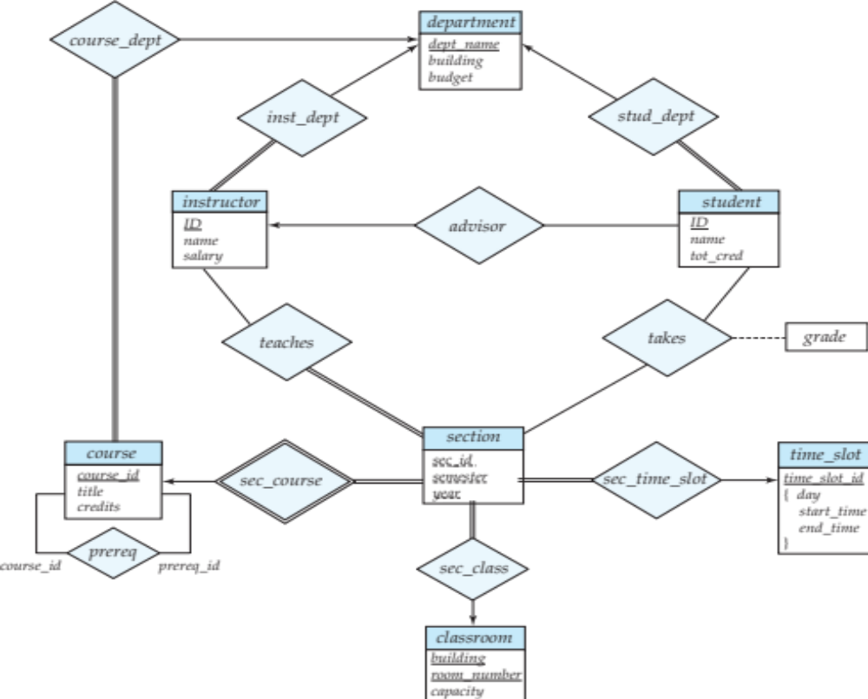
三 实体-联系模型(E-R模型)
部门
E-R模型-是一种描述方法
E-R图-采用ER模型方法对
一具体应用的描述结果。
开课部门
教师所在部门
学生所属部门
案例2:
大学的E-R图
教师
指导教师
学生
E-R模型有哪些基本要素?
承担教学
课程任务
开课安排
课程信息
开课时段
开课内容
开课时间
什么是实体集的超码,候选码,主码？
开课地点
先修课程
教室

